Slide 1
КОМПЛЕКТОВАНИЕ ЭЛЕКТРОННЫМИ ДОКУМЕНТАМИ
Поиск оптимальной модели
2014 год

Slide 2
Цель комплектования сегодня
«Цель комплектования не в переходе с одного формата на другой, а в создании гармоничной модели целесообразного сочетания организации доступа к ресурсам в электронном формате и развитии традиционных направлений. Новым элементом в технологии комплектования сейчас является сервисная составляющая, границы между комплектованием и другими сферами библиотечной деятельности размываются, меняется традиционное разделение труда в библиотеке»
Подкорытова Н.И., зав. отделом комплектования ГПНТБ СО РАН, г. Новосибирск

Slide 3
Поступления за 2012-14 гг.(CD,DVD)
 | 2012 | 2013 | 2014
местн.экз. | 56 | 43 | 15
дары | 100 | 34 | 83
покупка | 86 | 95 | 35
краев. | 16 | - | -
докомпл. | 18 | 14 | 24
Всего | 276 | 186 | 157

Slide 4
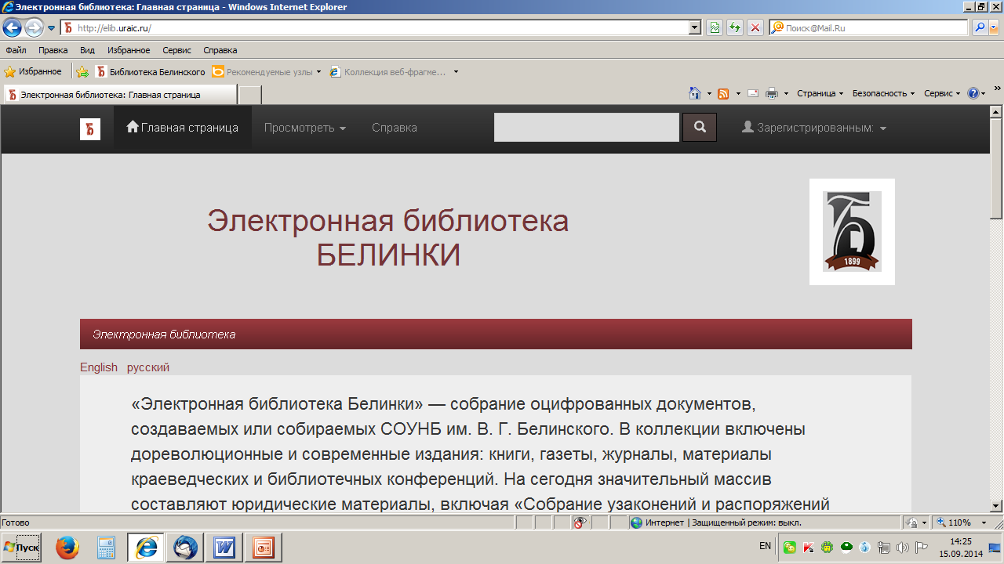

Slide 5
Поступление денежных средств на приобретение библиотечных документов в 2011—2013 гг.
 | 2011 | 2012 | 2013
Подписка на трад.рес. | 5 127 500 | 5 179 713 | 4 906 099
Подписка на эл.рес. | 925 238 | 900 274 | 1 355 776
Процент к общ. бюджету | 18% | 17,38% | 27,63%

Slide 6
Для пользователя важна уверенность в стабильности доступа к электронной информации
Постоянно появляются новые ресурсы и новые потребности пользователей
Обеспечить доступ ко всем необходимым ресурсам невозможно
Важен разумный подход!

Slide 7
БД по подписке - 2014
Электронная библиотека диссертаций
ЭБС ZNANIUM.COM
EastView (российские научные журналы)
eLIBRARY – научная электронная библиотека
Электронная библиотека Издательского дома «Гребенников»
РУБРИКОН
База данных ВИНИТИ
Базы данных ФИПС
ЭБ Техэксперт
СПС Консультант, Гарант, Законодательство России, электронная система Культура

Slide 8
Издания на съёмных носителях (CD/DVD)-2013 г. (муниципальные б-ки)
кол-во изд. | абс.ц. | % опрош.
1-49 шт. | 8 | 36,36%
50-99 шт. | 3 | 13,64%
100 шт.и более | 4 | 18,8%
итого опрошен. | 15 | 68%

Slide 9
Степень востребованности документов на съёмных носителях (CD/DVD)
степень востребован. | абс.ц. | % опрош.
низкая | 17 | 77,27%
средняя | 5 | 22,73
высокая | 0 | 0,0%
итого опрош. | 22 | 100,00%

Slide 10
Правильные приоритеты комплектования позволят удовлетворить потребности наших пользователей!
Спасибо за внимание!

